Slide 1
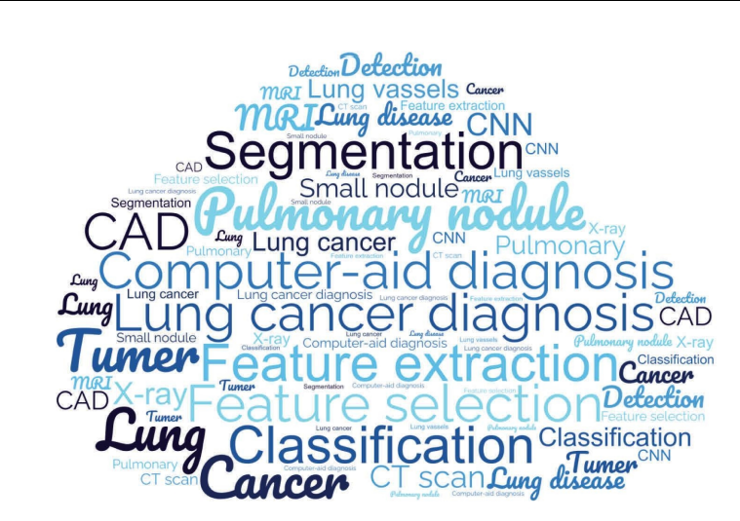
Модуль 3. Предобработка и анализ медицинских изображений для диагностики заболеваний с использованием ИИ
3.４ Сегментация, извлечение признаков и классификация методами машинного обучения.
Шувалова Е.В., к.ф. –м.н.
*Word cloud of the title and selected articles on lung cancer

Slide 2
Методы сегментации медицинских изображений
6. Сегментация на основе машинного обучения
Методы машинного обучения, такие как Random Forest и SVM (Support Vector Machine), применяются для сегментации изображений путем классификации пикселей. Эти алгоритмы требуют предварительного обучения на размеченных данных, после чего могут эффективно разделять изображение на интересующие области. Однако их производительность сильно зависит от качества и количества обучающих данных.
Med-NCA (Medical Neural Cellular Automata): Метод машинного обучения, основанный на клеточных автоматах, которые обновляют состояния пикселей изображения в соответствии с локальными правилами. Такие автоматные системы обучаются на медицинских данных (например, рентгеновских изображениях) для выполнения задач сегментации.
Задача машинного обучения –
располагая выборкой 𝕏𝑡𝑟𝑎𝑖𝑛 ⊂ 𝕏 объектов изображений 𝑥⃗𝑖 ∈ 𝕏𝑡𝑟𝑎𝑖𝑛, для которых известны значения 𝑦𝑖 , построить алгоритм 𝑎(𝑥⃗), максимально хорошо аппроксимирующий значения у для всех 𝑥⃗ ∈ 𝕏.
Обучение с учителем –задание целевых признаков.
Если целевой признак не определён – это задачи обучения без учителя, с подкреплением.
Глубокое МО - построение признаков .

Slide 3
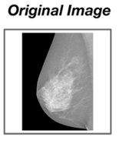

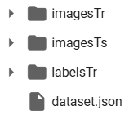
6. Сегментация на основе машинного обучения
6.1. Подготовка данных для обучения
Training (обучающий набор):
Используется для обучения модели. На этом наборе модель подбирает параметры (веса) для минимизации функции потерь.
Набор данных (датасет)
Validation (валидационный набор):
Используется для оценки производительности модели на этапе обучения. Это помогает избежать переобучения и выбрать лучшие гиперпараметры модели (например, скорость обучения, количество слоёв и т.д.).
Истинные метки(датасет)
Test (тестовый набор): Используется для окончательной оценки модели. Это набор данных, который не был использован в процессе обучения и валидации.
Изображения, на которых пользователи или эксперты (например, врачи) вручную или математическим методами сегментации выделяют области интереса, такие как опухоли, органы или другие структуры, которые модель должна научиться распознавать. Эти метки служат "истинными значениями" ("ground truth") для обучения нейронной сети.

Slide 4
6. Сегментация на основе машинного обучения
JSON (JavaScript Object Notation) — это формат текстового файла, который используется для хранения и обмена структурированными данными.
6.1. Подготовка данных для обучения
Набор данных (датасет)
Данные хранятся в виде пар "ключ-значение".
JSON поддерживает вложенные структуры, что позволяет описывать сложные данные (например, списки, массивы, объекты).
Истинные метки(датасет)
Изображения, на которых пользователи или эксперты (например, врачи) определяют как "истинные значения" ("ground truth") для обучения нейронной сети.
Training (обучающий набор):
Validation (валидационный набор):
Test (тестовый набор

Slide 5
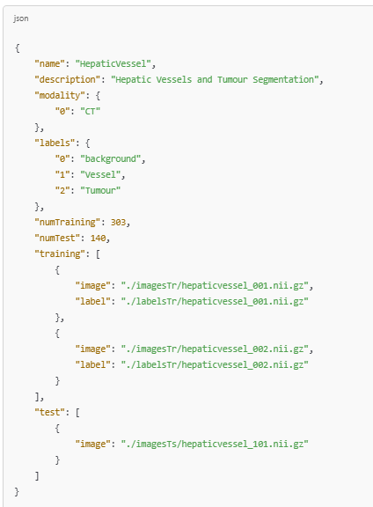
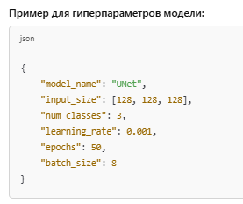
JSON (JavaScript Object Notation)
информация о тренировочных данных, валидационных данных и тестовых данных.
Указание путей к изображениям, меткам (Ground Truth), размерам данных и др.
Хранение гиперпараметров модели (например, количество слоёв, размер шага обучения и т.д.).
Хранение метрик (точности, ошибки), параметров модели, истории обучения.
Списки файлов с изображениями и метками, которые используются в задачах классификации, сегментации и др.

Slide 6
Коллекции с аннотированными медицинскими изображениями для задач сегментации с метками Ground Truth:
1. The Cancer Imaging Archive (TCIA)
Описание: TCIA предоставляет разнообразные аннотированные медицинские изображения, в том числе для сегментации опухолей. Для каждого набора данных обычно имеются аннотации для сегментации (например, опухолей, кровеносных сосудов и т.д.).
Пример коллекции: TCIA Breast Cancer Dataset или Lung Cancer Segmentation.
2. ISIC Archive (International Skin Imaging Collaboration)
Описание: ISIC предоставляет изображения для классификации и сегментации кожных заболеваний. На сайте доступны аннотированные изображения с метками Ground Truth для задач сегментации (например, для обнаружения меланом).
Пример коллекции: ISIC 2018 Skin Lesion Segmentation Challenge.
3. LUNA16 (Lung Nodule Analysis 2016)
Описание: Это датасет для сегментации легочных узлов в КТ-изображениях. Данные с аннотациями содержат метки Ground Truth для сегментации узлов.
4. BreaKHis (Breast Cancer Histology)
Описание: BreaKHis — это датасет гистологических изображений молочной железы для классификации и сегментации опухолей. Данные включают аннотации для разных типов опухолей.
5. Medical Segmentation Decathlon (MSD)
Описание: Это коллекция различных медицинских изображений с аннотированными сегментациями для разных органов и структур, таких как головной мозг, сердце, легкие и т.д.
6. BraTS (Brain Tumor Segmentation Challenge)
Описание: BraTS — это набор данных для сегментации опухолей мозга на МРТ изображениях, включающий аннотации для разных типов опухолей. Это один из самых популярных датасетов для задач сегментации опухолей.

Slide 7
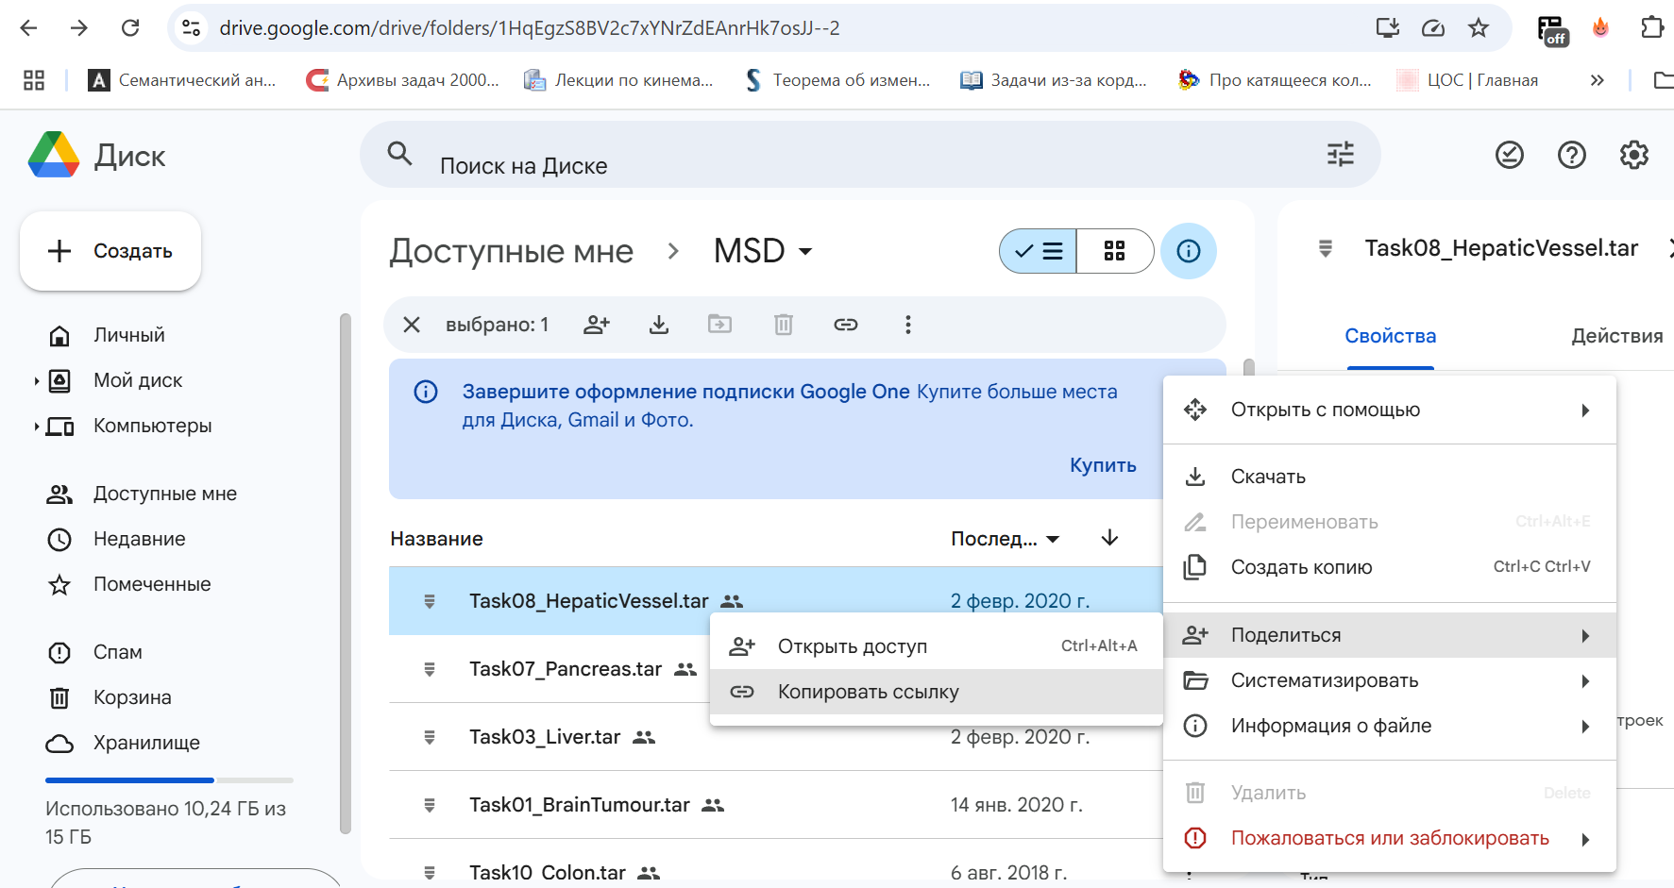
Medical Segmentation Decathlon (MSD)
Описание: Это коллекция различных медицинских изображений с аннотированными сегментациями для разных органов и структур, таких как головной мозг, сердце, легкие и т.д.
https://drive.google.com/drive/folders/1HqEgzS8BV2c7xYNrZdEAnrHk7osJJ--2

Slide 8
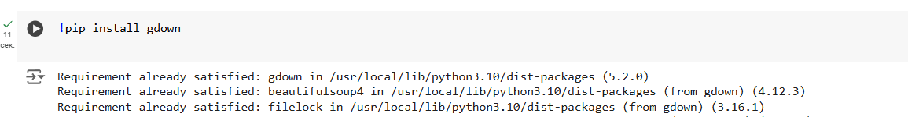
Medical Segmentation Decathlon (MSD)
https://drive.google.com/drive/folders/1HqEgzS8BV2c7xYNrZdEAnrHk7osJJ--2
Шаг 1. Используем библиотеку gdown
Шаг 2. Копируем ссылку на нужный файл и извлекаем ID
https://drive.google.com/file/d/1YZQFSonulXuagMIfbJkZeTFJ6qEUuUxL/view?usp=drive_link
ID
1YZQFSonulXuagMIfbJkZeTFJ6qEUuUxL

Slide 9
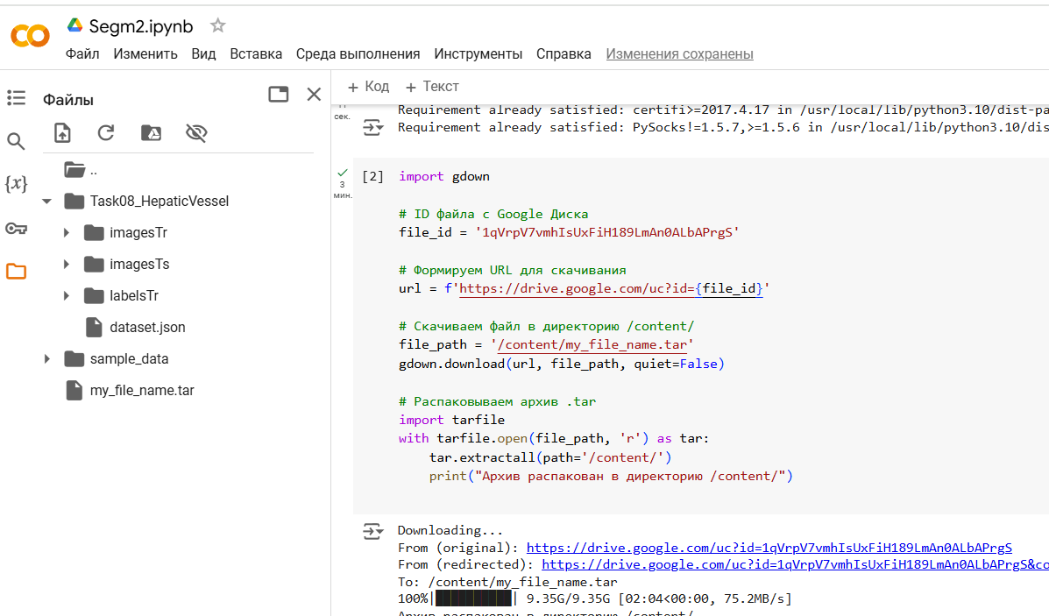
Medical Segmentation Decathlon (MSD)
https://drive.google.com/drive/folders/1HqEgzS8BV2c7xYNrZdEAnrHk7osJJ--2
ID
1YZQFSonulXuagMIfbJkZeTFJ6qEUuUxL
Шаг ３. Используя библиотеку gdown, ID, скачиваем и распаковываем датасет в папку /content.
* 5 минут

Slide 10
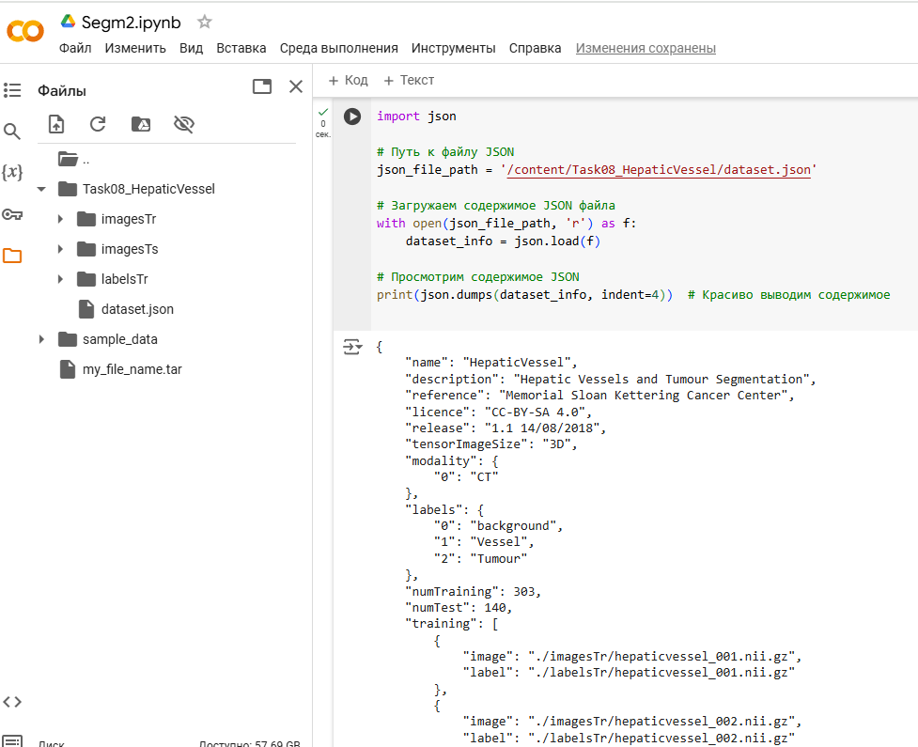
Шаг 4. Открываем и просматриваем json для вывода содержания для дальнейшей работы.
«Печеночные сосуды и сегментация опухоли»

Slide 11
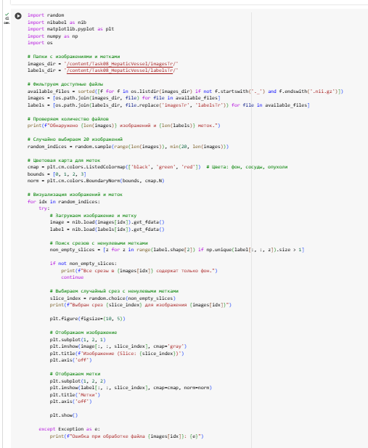
Шаг 5. Выводим для просмотра 20 случайных объектов с метками из обучающего набора.
Игнорирует временные или повреждённые файлы (например, начинающиеся с ._).
Фильтрует и загружает только корректные файлы .nii.gz.
Выводит 20 случайных изображений и их метки.
Пропускает файлы, которые невозможно обработать, и выводит сообщение об ошибке.

Slide 12
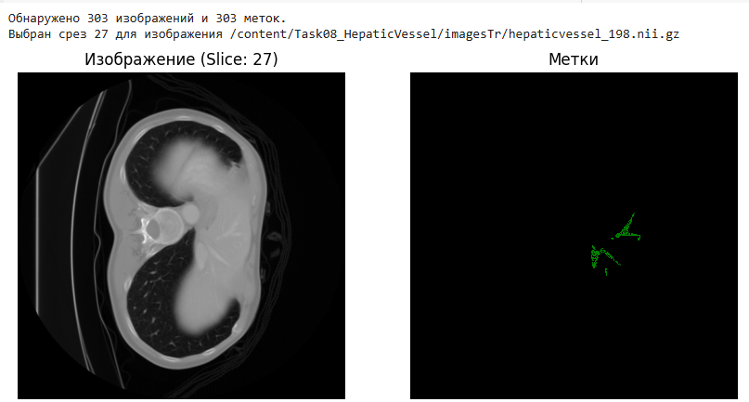
# Цветовая карта для меток
cmap = plt.cm.colors.ListedColormap(['black', 'green', 'red']) # Цвета: фон, сосуды, опухоли
bounds = [0, 1, 2, 3]
norm = plt.cm.colors.BoundaryNorm(bounds, cmap.N)

Slide 13
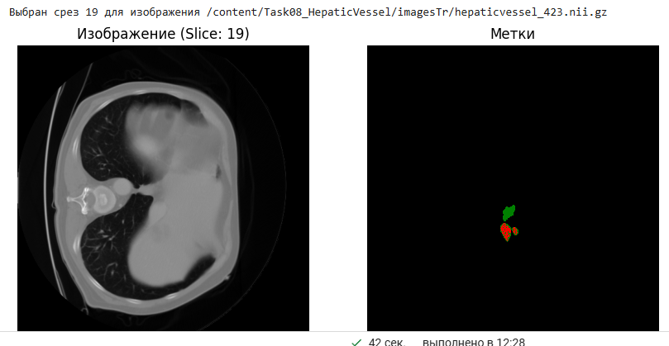
# Цветовая карта для меток
cmap = plt.cm.colors.ListedColormap(['black', 'green', 'red']) # Цвета: фон, сосуды, опухоли
bounds = [0, 1, 2, 3]
norm = plt.cm.colors.BoundaryNorm(bounds, cmap.N)

Slide 14
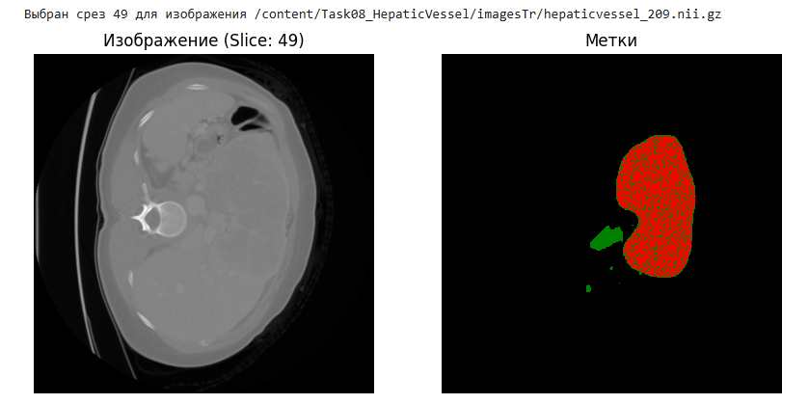
# Цветовая карта для меток
cmap = plt.cm.colors.ListedColormap(['black', 'green', 'red']) # Цвета: фон, сосуды, опухоли
bounds = [0, 1, 2, 3]
norm = plt.cm.colors.BoundaryNorm(bounds, cmap.N)

Slide 15
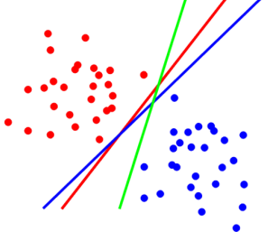
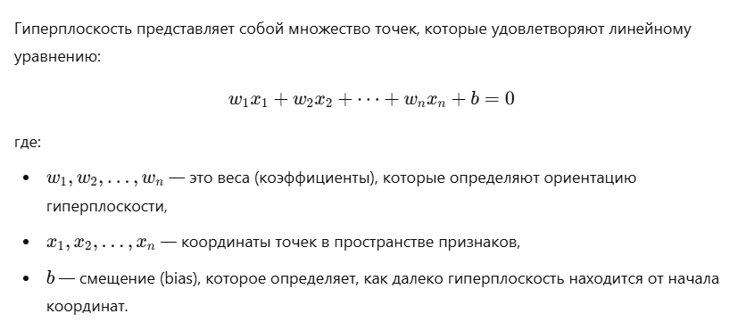
SVM (Support Vector Machine)
machine-learning-methods-in-image-and-time-series-analysis-M1.pdf
Метод опорных векторов (Support Vector Machine, SVM) — это алгоритм машинного обучения для задач сегментации, классификации и регрессии. Задача разделения на классы
- задача SVM является нахождение оптимальной гиперплоскости, которая разделяет классы данных с максимальным зазором (margin), то есть максимальным расстоянием от гиперплоскости до ближайших точек каждого класса (называемых опорными векторами).

Slide 16

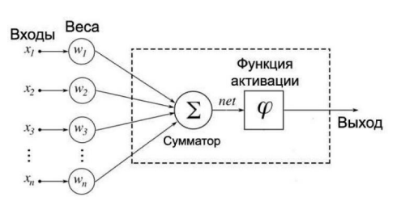
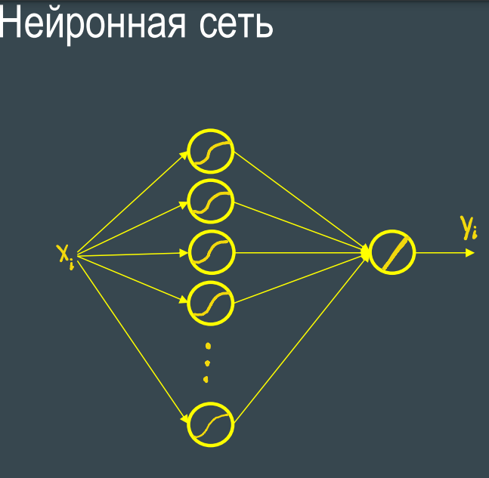
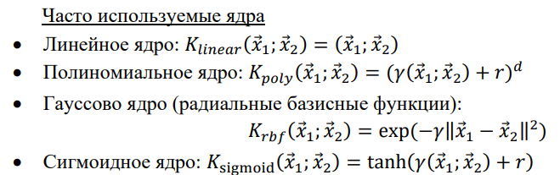
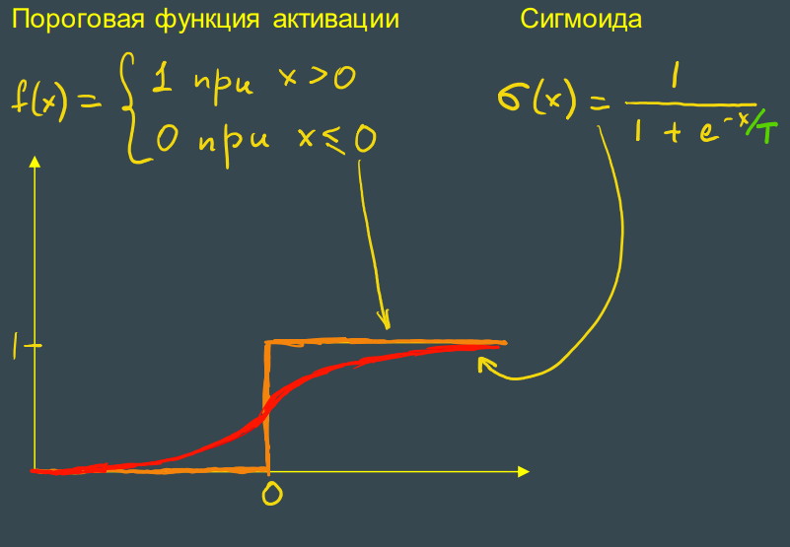
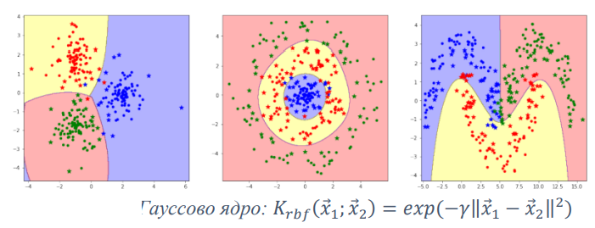
machine-learning-methods-in-image-and-time-series-analysis-M1.pdf
У нейронных сетей и метода опорных векторов (SVM) есть некоторые общие принципы, такие как поиск оптимального разделителя и работа с нелинейно разделимыми данными, они реализуются по-разному и имеют различные области применения.
нейронные сети
SVM
Применение ядерных функций (например, RBF (Radial Basis Function) , полиномиального ядра), которые преобразуют исходные данные в пространство более высокой размерности, где они становятся линейно разделимыми
многослойная архитектура, где каждый слой применяет к данным свои веса и функции активации
RBF

Slide 17
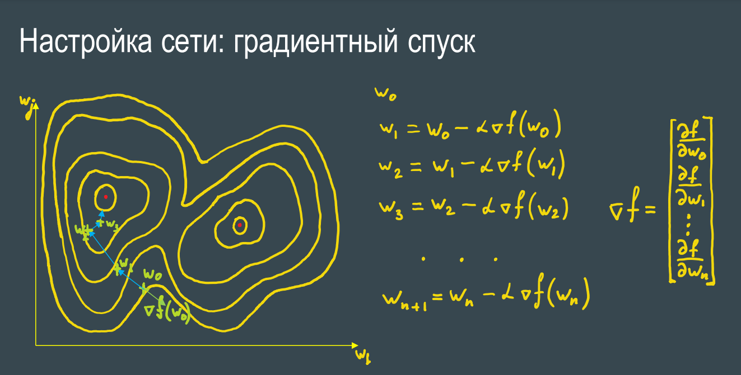
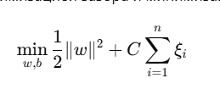
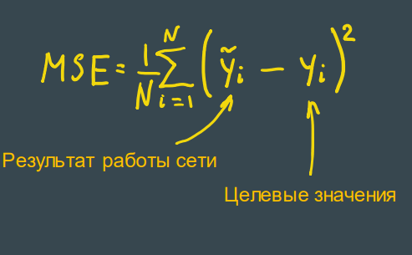

machine-learning-methods-in-image-and-time-series-analysis-M1.pdf
У нейронных сетей и метода опорных векторов (SVM) есть некоторые общие принципы, такие как поиск оптимального разделителя и работа с нелинейно разделимыми данными, они реализуются по-разному и имеют различные области применения.
нейронные сети
SVM
многослойная архитектура, где каждый слой применяет к данным свои веса и функции активации
SVM решает задачу оптимизации для поиска гиперплоскости, которая максимизирует зазор между классами:
Для оптимизации весов wi необходимо указать функционал качества (функцию потерь) ℒ(𝑎, 𝑥⃗, 𝑦).
Минимизация нормы
Регуляризация

Slide 18
machine-learning-methods-in-image-and-time-series-analysis-M1.pdf
У нейронных сетей и метода опорных векторов (SVM) есть некоторые общие принципы, такие как поиск оптимального разделителя и работа с нелинейно разделимыми данными, они реализуются по-разному и имеют различные области применения.
нейронные сети
SVM
многослойная архитектура, где каждый слой применяет к данным свои веса и функции активации
SVM решает задачу оптимизации для поиска гиперплоскости, которая максимизирует зазор между классами:
Для оптимизации весов wi необходимо указать функционал качества (функцию потерь) ℒ(𝑎, 𝑥⃗, 𝑦).
Минимизация нормы
Регуляризация

Slide 19
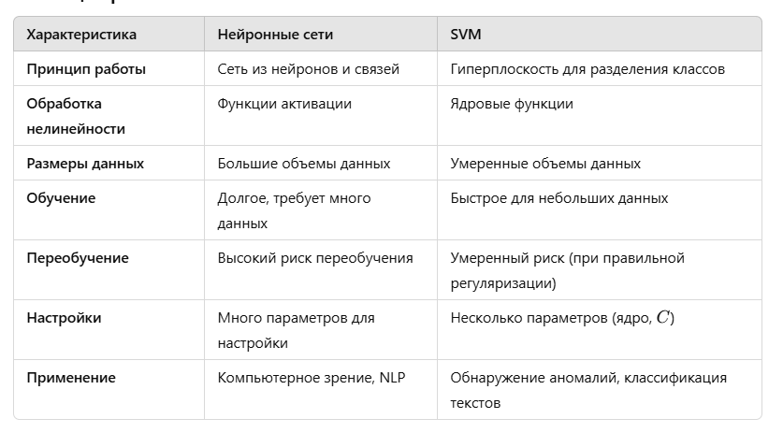
machine-learning-methods-in-image-and-time-series-analysis-M1.pdf
У нейронных сетей и метода опорных векторов (SVM) есть некоторые общие принципы, такие как поиск оптимального разделителя и работа с нелинейно разделимыми данными, они реализуются по-разному и имеют различные области применения.
Автоматическая аппроксимация
Зависит от выбора ядра
Обратное распространение ошибки

Slide 20
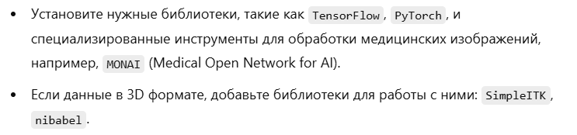
6.2. Подготовка среды для обучения
!pip install tensorflow torch monai SimpleITK nibabel matplotlib
TensorFlow — это популярный фреймворк с открытым исходным кодом для разработки и выполнения машинного обучения. Он создан Google и используется для работы с нейронными сетями, обработкой данных, создания моделей и обучения их.
Keras -это высокоуровневый интерфейс, является частью TensorFlow, используется для построения, обучения и оценки моделей глубокого обучения.

Slide 21
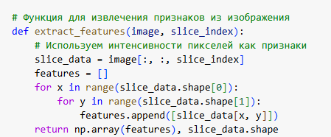
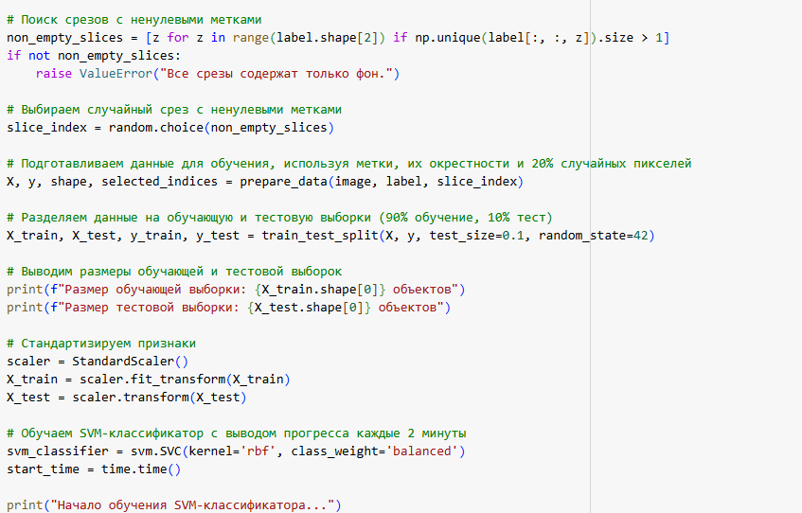
Обучение выполнялось всего на 3 изображениях из-за ограничений в вычислительной мощности и времени.

Slide 22
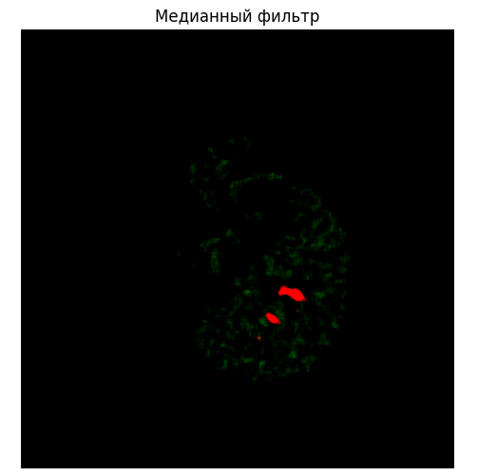
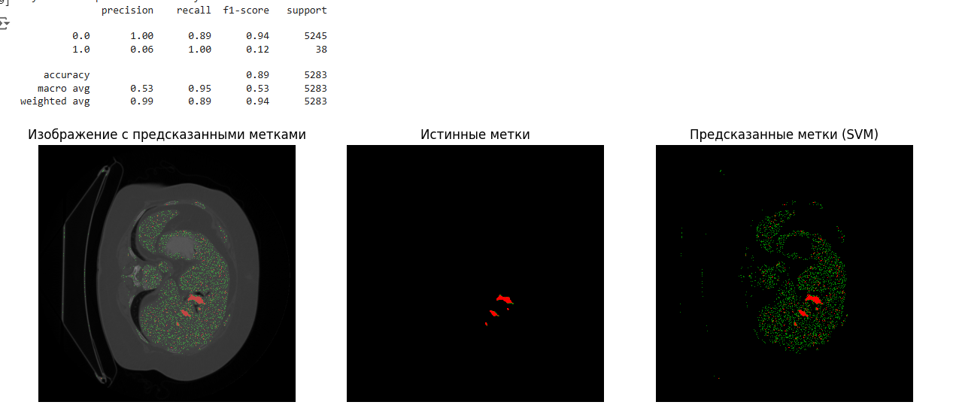

Slide 23
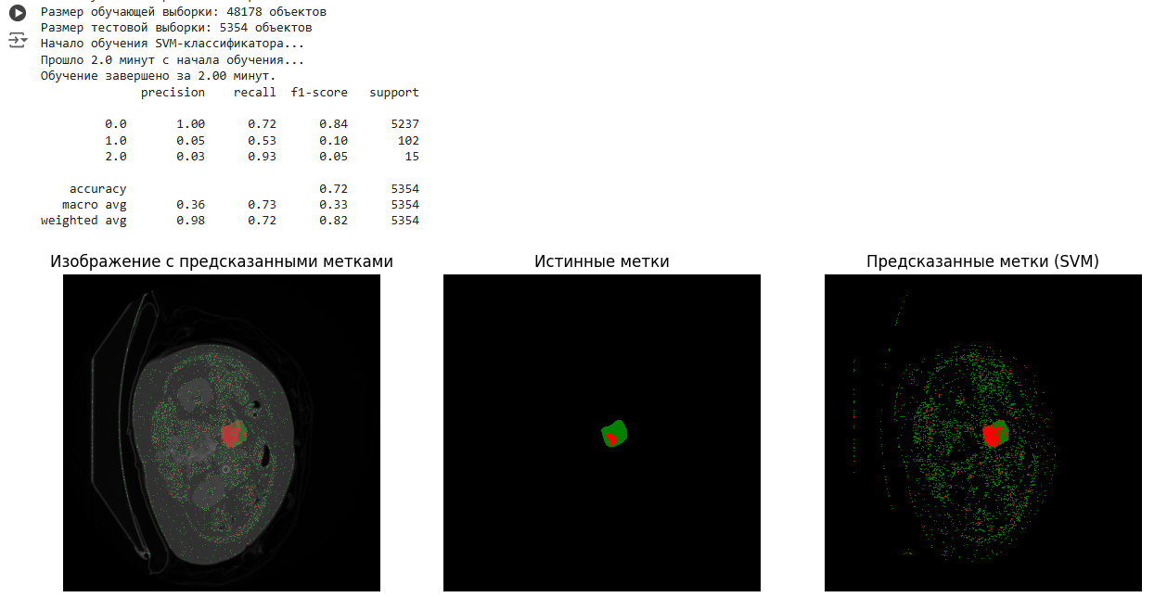

Slide 24
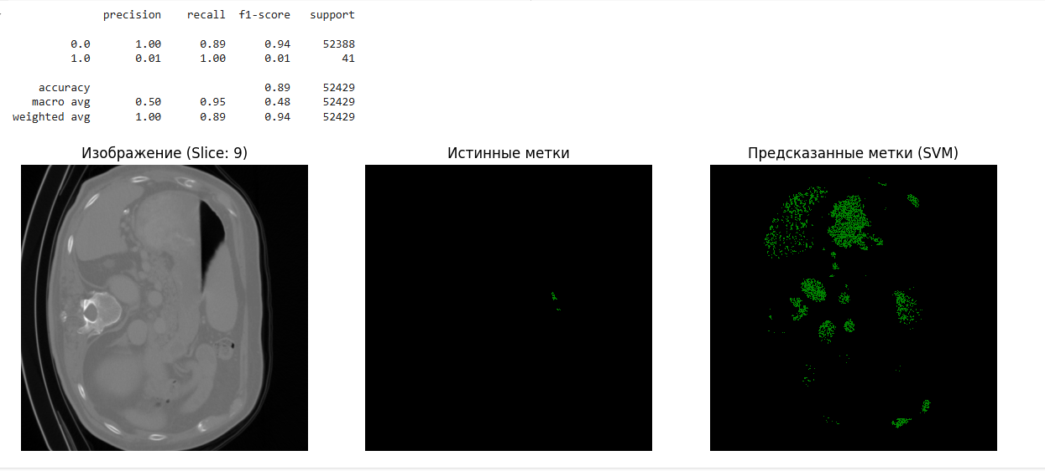

Slide 25
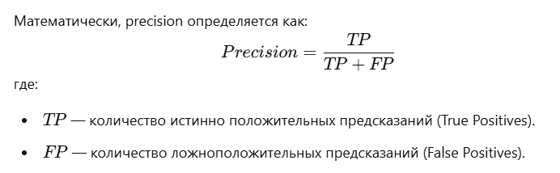
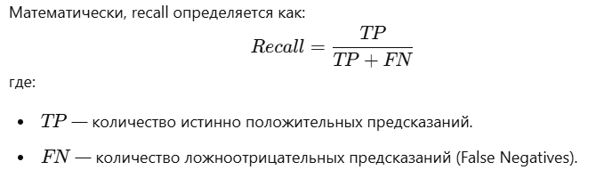
Метрики precision, recall, F1-score и support являются основными показателями эффективности классификаторов в машинном обучении.
Recall (Полнота): долю истинных положительных предсказаний среди всех истинных положительных примеров в данных. Она показывает, насколько модель находит все реальные положительные примеры. Recall полезна, когда важно минимизировать количество пропущенных положительных примеров (например, в поисково-спасательных системах).
Precision (Точность): доля истинных положительных предсказаний среди всех положительных предсказаний, сделанных моделью. Она показывает, насколько верны положительные предсказания. Precision полезна в ситуациях, когда важно минимизировать ложные срабатывания (например, в медицинской диагностике, когда необходимо быть уверенным, что положительный результат действительно верен).

Slide 26

Метрики precision, recall, F1-score и support являются основными показателями эффективности классификаторов в машинном обучении.
Precision (Точность): доля истинных положительных предсказаний среди всех положительных предсказаний, сделанных моделью. Она показывает, насколько верны положительные предсказания. Precision полезна в ситуациях, когда важно минимизировать ложные срабатывания (например, в медицинской диагностике, когда необходимо быть уверенным, что положительный результат действительно верен).
Recall (Полнота): долю истинных положительных предсказаний среди всех истинных положительных примеров в данных. Она показывает, насколько модель находит все реальные положительные примеры. Recall полезна, когда важно минимизировать количество пропущенных положительных примеров (например, в поисково-спасательных системах).
Support(поддержка) представляет собой количество истинных экземпляров каждого класса в данных. Это количество объектов в наборе данных, которые принадлежат к каждому классу. Support важен для оценки, насколько сбалансированы классы в данных и достаточно ли информации для эффективного обучения модели на каждом из классов.
F1-Score: гармоническое средним между precision и recall. Это метрика, которая учитывает как полноту, так и точность, и особенно полезна, когда нужно найти баланс между ними. F1-score стремится к 1 для идеального классификатора и снижается до 0 при ухудшении качества модели.

Slide 27
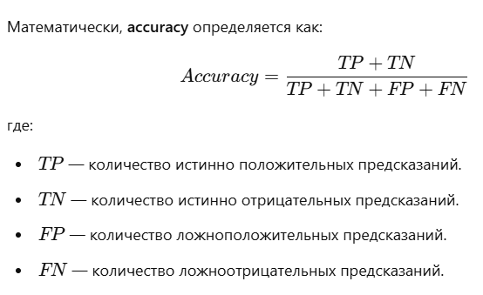
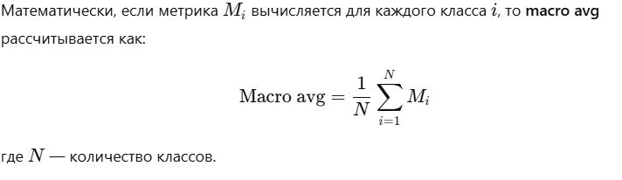
Метрики precision, recall, F1-score и support являются основными показателями эффективности классификаторов в машинном обучении.
Accuracy (Точность классификации) представляет собой долю правильно классифицированных примеров среди всех примеров в наборе данных. Это простая и интуитивно понятная метрика, которая показывает, насколько часто классификатор делает правильные предсказания. Accuracy подходит для сбалансированных наборов данных, где количество примеров каждого класса примерно одинаково. Однако для несбалансированных наборов данных эта метрика может давать искажённое представление об эффективности модели.
Macro avg (Макросреднее): представляет собой среднее значение метрик (таких как precision, recall, F1-score), рассчитанное независимо для каждого класса, а затем усреднённое. При этом каждый класс имеет равный вес, независимо от количества экземпляров в этом классе. Это означает, что макросреднее не учитывает дисбаланс классов, и все классы рассматриваются как равнозначные. Macro avg полезен, когда необходимо понять, как модель работает в среднем для каждого класса, не учитывая при этом их относительную частот

Slide 28
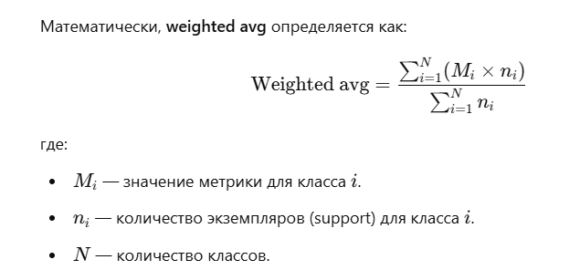
Метрики precision, recall, F1-score и support являются основными показателями эффективности классификаторов в машинном обучении.
Accuracy (Точность классификации) представляет собой долю правильно классифицированных примеров среди всех примеров в наборе данных. Это простая и интуитивно понятная метрика, которая показывает, насколько часто классификатор делает правильные предсказания. Accuracy подходит для сбалансированных наборов данных, где количество примеров каждого класса примерно одинаково. Однако для несбалансированных наборов данных эта метрика может давать искажённое представление об эффективности модели.
Macro avg (Макросреднее): представляет собой среднее значение метрик (таких как precision, recall, F1-score), рассчитанное независимо для каждого класса, а затем усреднённое. При этом каждый класс имеет равный вес, независимо от количества экземпляров в этом классе. Это означает, что макросреднее не учитывает дисбаланс классов, и все классы рассматриваются как равнозначные. Macro avg полезен, когда необходимо понять, как модель работает в среднем для каждого класса, не учитывая при этом их относительную частот
Weighted avg (Взвешенное среднее): также представляет собой среднее значение метрик (precision, recall, F1-score), но при этом оно взвешено по количеству экземпляров каждого класса (support). Это значит, что классы с большим количеством примеров имеют больший вес в итоговом значении. Weighted avg полезен для оценки модели, когда классы не сбалансированы, так как учитывает долю каждого класса в общем наборе данных.

Slide 29
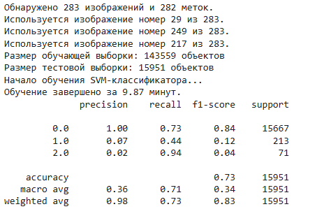
Precision (Точность): доля истинных положительных предсказаний среди всех положительных предсказаний, сделанных моделью
Recall (Полнота): долю истинных положительных предсказаний среди всех истинных положительных примеров в данных.
F1-Score: гармоническое средним между precision и recall.
Support(поддержка) представляет собой количество истинных экземпляров каждого класса в данных.
Accuracy (Точность классификации) представляет собой долю правильно классифицированных примеров среди всех примеров в наборе данных.
Macro avg (Макросреднее): представляет собой среднее значение метрик (таких как precision, recall, F1-score), рассчитанное независимо для каждого класса, а затем усреднённое.
Weighted avg (Взвешенное среднее): также представляет собой среднее значение метрик (precision, recall, F1-score), но при этом оно взвешено по количеству экземпляров каждого класса (support).

Slide 30
В этом алгоритме есть несколько параметров, которые можно изменить, чтобы улучшить результаты сегментации и оптимизировать производительность:
Параметры выбора данных для обучения:
num_background_samples: Изменение процента фона, который выбирается для обучения. Например, вместо 20% можно попробовать больше или меньше, чтобы улучшить баланс между участками интереса и фоном.
Параметры разделения данных:
test_size в train_test_split: Изменение пропорции разделения обучающей и тестовой выборки. Сейчас используется 90% для обучения и 10% для тестирования. Можно попробовать другие значения, например, 80/20 или 70/30, чтобы увеличить количество данных для тестирования.
Параметры стандартизации:
StandardScaler: Можно заменить на другой метод нормализации или стандартизации, например, MinMaxScaler или более сложный метод предобработки.
Параметры SVM-классификатора:
kernel: Сменить ядро SVM, например, с rbf на linear, poly, или sigmoid. Разные ядра могут лучше подходить для разных типов данных.
C (коэффициент регуляризации): Изменение параметра C может повлиять на баланс между точностью классификации и общим обобщением модели.
gamma: Изменение значения gamma (например, на 'auto' или на числовое значение) может повлиять на форму принятого решения SVM.
class_weight: Сейчас используется значение 'balanced', но можно попробовать другие значения для изменения весов классов и борьбы с несбалансированными данными.
Выбор признаков:
В функции extract_features, сейчас используются только интенсивности пикселей в качестве признаков. Можно добавить дополнительные признаки, например, текстурные особенности или статистические характеристики (среднее значение, стандартное отклонение и т.д.), чтобы улучшить производительность модели.
Параметры случайного выбора данных:
random_idx и slice_index: Сейчас выбор изображения и среза происходит случайным образом. Можно изменить этот подход на использование нескольких срезов или добавить условие, чтобы выбрать наиболее информативные срезы для обучения.

Slide 31
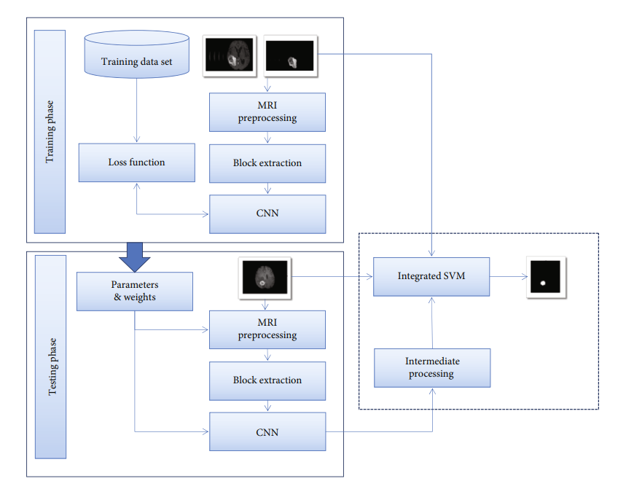
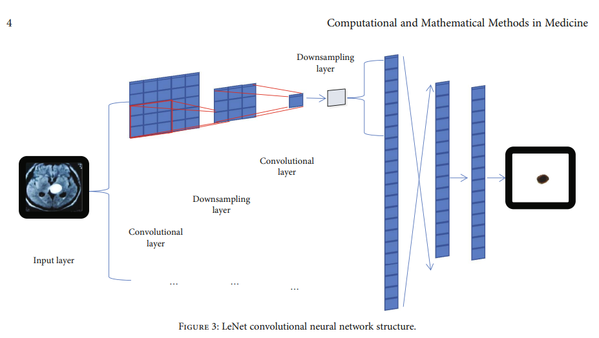
В работе предлагается алгоритм слияния глубокой сверточной нейронной сети и метода опорных векторов (DCNN-F-SVM). Предлагаемая модель сегментации опухолей мозга состоит из трех этапов. На первом этапе обучается глубокая сверточная нейронная сеть для изучения отображения пространства изображений в пространство меток опухолей. На втором этапе предсказанные метки, полученные после обучения глубокой сверточной сети, вместе с тестовыми изображениями подаются на вход интегрированного классификатора на основе машины опорных векторов. На третьем этапе глубокая сверточная нейронная сеть и интегрированная машина опорных векторов соединяются последовательно для обучения глубокого классификатора. Каждый из моделей запускается на наборе данных BraTS
CMMM2020-6789306.pdf

Slide 32
6. Сегментация на основе машинного обучения Random Forest
Случайный лес (Random Forest) представляет собой ансамбль решающих деревьев, которые работают вместе для классификации каждого пикселя изображения. Сегментация изображения с помощью случайного леса включает следующие этапы:
Извлечение признаков: Для каждого пикселя рассчитываются признаки, такие как цвет, текстура, положение и локальные градиенты.
Обучение модели: На этапе обучения случайный лес обучается на основе множества примеров, где пиксели имеют известные классы (например, различные объекты или фоны).
Предсказание: Для каждого пикселя случайный лес определяет, к какому классу он относится на основе извлеченных признаков.
Преимущества использования случайного леса:
Интерпретируемость: Случайный лес легче интерпретировать по сравнению с нейронными сетями, так как можно проследить принятие решений через деревья.
Меньшие вычислительные требования: В сравнении с нейронными сетями, случайные леса требуют меньше вычислительных ресурсов для обучения и применения.
Меньший риск переобучения: Из-за ансамблевого подхода, случайный лес может лучше справляться с проблемой переобучения на небольших наборах данных.

Slide 33
Характеристика | Случайный лес | Нейронные сети | Общее
Тип метода | Машинное обучение с ансамблевым подходом | Глубокое обучение | Оба относятся к методам машинного обучения
Цель | Классификация каждого пикселя на основе признаков | Классификация каждого пикселя через автоматическое обучение признаков | Классификация пикселей
Извлечение признаков | Ручное извлечение признаков (цвет, текстура, и т.д.) | Автоматическое извлечение признаков с помощью сверток | Использование информации о пикселях
Учет контекста | Используются признаки соседних пикселей | Учет контекста через свертки и пулинг | Адаптация к контексту
Обучение | Быстрое обучение, меньшие вычислительные ресурсы | Требует больших вычислительных ресурсов и времени | Оба метода обучаются на размеченных данных
Интерпретируемость | Высокая интерпретируемость | Сложная интерпретация решений | Оба обеспечивают предсказания для каждого пикселя
Точность | Может уступать в точности при сложных данных | Высокая точность благодаря глубокому обучению | Непрерывное улучшение за счет адаптации моделей
Применение на больших данных | Ограниченное применение для больших данных | Хорошо масштабируется для больших наборов данных | Могут быть улучшены для повышения точности

Slide 34
Создание модели Med-NCA:
Нейронная клеточная автоматика (Neural Cellular Automata, NCA) с использованием фреймворка TensorFlow и Keras.
Общий принцип NCA (Neural Cellular Automata)
NCA — это модель, вдохновлённая клеточными автоматами, где каждое состояние обновляется на основе соседних состояний с использованием свёрточной нейронной сети.
Вход — изображение или состояние пространства в двумерной сетке.
Свёрточные слои обновляют состояние, используя локальную информацию от соседей.
Выход— новое состояние пространства.

Slide 35


